Slide 1

UBND HUYỆN TIÊN LÃNG
TRƯỜNG TIỂU HỌC THỊ TRẤN TIÊN LÃNG
TIẾNG VIỆT
Bài 27. Mẹ (Tiết 4)
Nói và nghe: Kể chuyện Sự tích cây vú sữa
Giáo viên: Nguyễn Thị Thảo
Dạy lớp: 2
Trường Tiểu học Thị trấn Tiên Lãng

Slide 2

Khởi động
Mathenlisa dự án chuyển đổi số bài giảng liên hệ tập huấn 0365277668 hoặc 0948986486

Slide 3
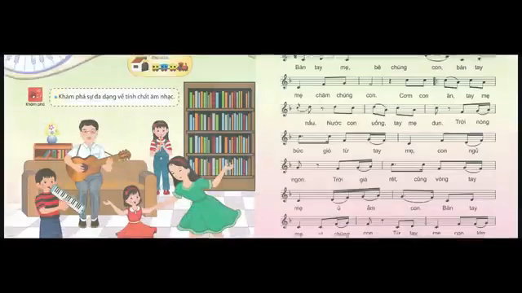

Slide 4
TIẾNG VIỆT
Nói và nghe
Kể chuyện Sự tích cây vú sữa

Slide 5
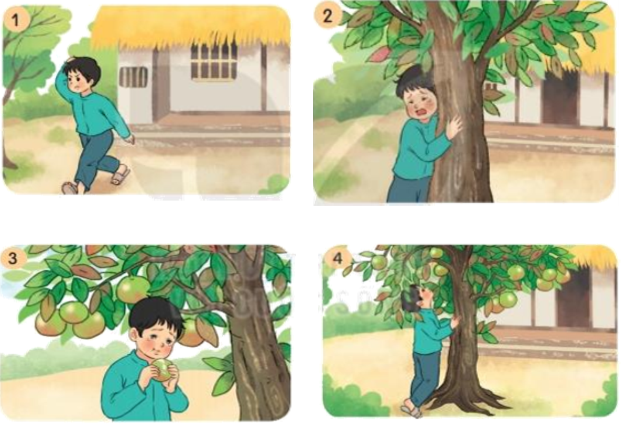
1. Dựa vào câu hỏi gợi ý, đoán nội dung của từng tranh
Bị mẹ mắng, cậu bé làm gì?
Cậu làm gì khi quay về nhà?
Thấy cậu bé khóc, cây xanh
đã biến đổi thế nào?
Nhìn lên tán lá, cậu bé
nghĩ đến điều gì?

Slide 6
+ Tranh vẽ về ai, vẽ những gì?
+ Chuyện gì xảy ra với cậu bé?
+ Cậu bé đã làm gì trước sự việc ấy?
+ Thấy cậu bé khóc, cây xanh đã thay đổi như thế nào?

Slide 7
1. Dựa vào câu hỏi gợi ý, đoán nội dung của từng tranh
Bị mẹ mắng, câu bé làm gì?

Slide 8
1. Dựa vào câu hỏi gợi ý, đoán nội dung của từng tranh
Cậu làm gì khi quay về nhà?

Slide 9
1. Dựa vào câu hỏi gợi ý, đoán nội dung của từng tranh
Thấy cậu bé khóc, cây xanh đã biến đổi thế nào?

Slide 10
1. Dựa vào câu hỏi gợi ý, đoán nội dung của từng tranh
Nhìn lên tán lá, cậu bé nghĩ đến điều gì?

Slide 11
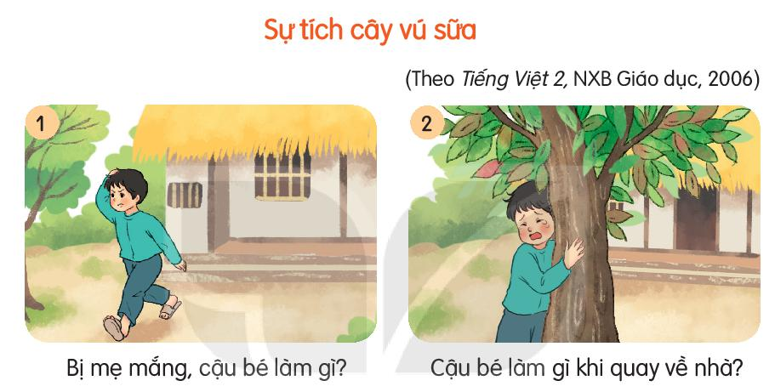
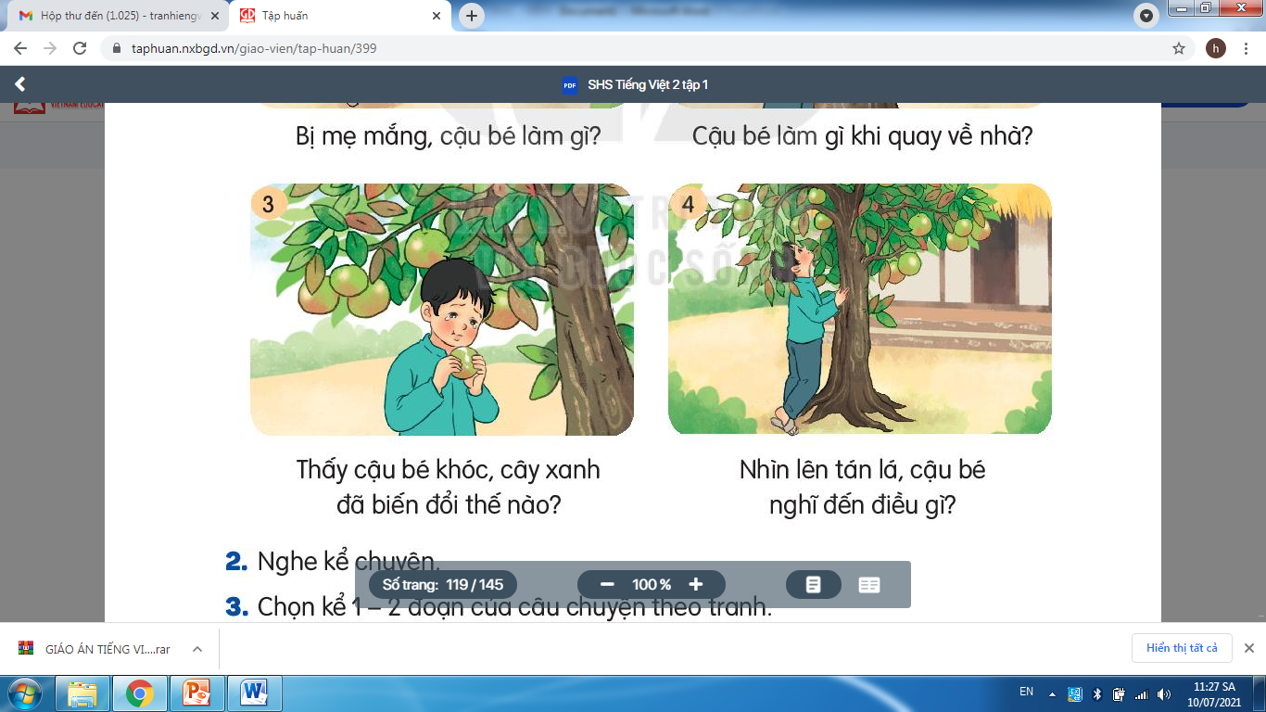
1. Dựa vào câu hỏi gợi ý, đoán nội dung của từng tranh
Cậu bé quay về nhà, ôm cây khóc lóc.
Cậu bé bị mắng và bỏ đi.
Cây xanh ra quả và cậu bé cầm lấy một quả ăn.
Cậu bé nhìn lên tán cây và suy nghĩ.

Slide 12
2. Nghe kể chuyện

Slide 13
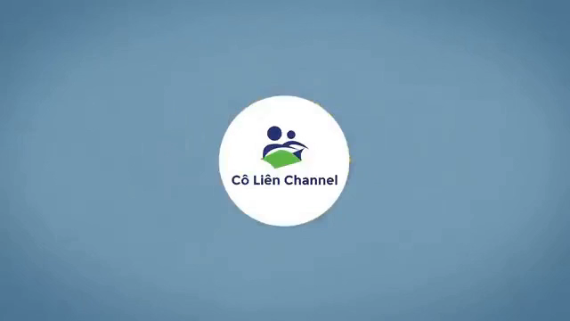

Slide 18
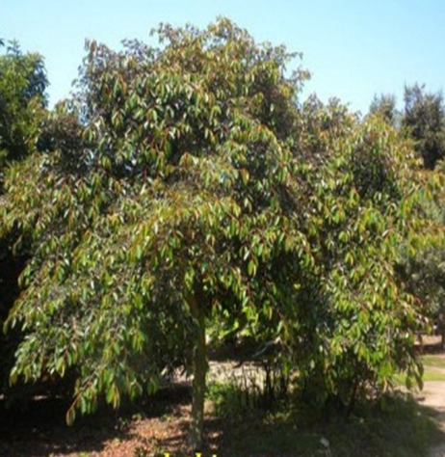

Slide 19
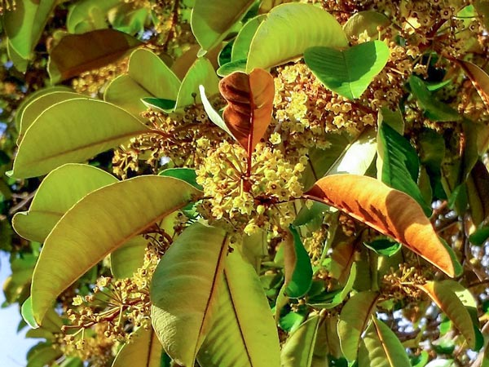
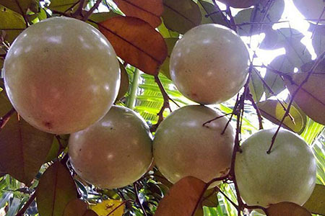
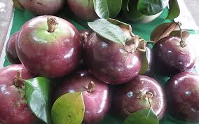

Slide 20
3. Chọn kể 1 – 2 đoạn của câu chuyện theo tranh.

Slide 21
- Bạn kể đúng nội dung chưa?
- Giọng kể của bạn thế nào?
- Bạn đã biết kết hợp cử chỉ, điệu bộ khi kể chưa?

Slide 22
3. Chọn kể 1 – 2 đoạn của câu chuyện theo tranh.

Slide 23




Bạn được chọn !
Ai sẽ được chọn ?
Bảo Anh
Minh Anh
Mai Anh
Tuệ Anh
Lê Gia Bảo
P Gia Bảo
P Gia Bảo
Bảo Châu
Q Chi
P Chi
Ngọc Diệp
Anh Đức
Thảo Hiền
Ngọc Hiếu
M Hương
Khương
Tuấn Kiệt
Phúc Lâm
Tường Lâm
Nhật Linh
Đức Lộc
Ngọc Minh
Thiên Minh
Tuấn Minh
Thảo My
Bảo Nam
Nhật Nam
Tuệ Nhi
Quang Nghị
Thanh Phong
Toàn Phúc
Tường Lâm
Thái Phương
Hoàng Sơn
Minh Sơn
Anh Thư
Cát Tiên
Bảo Trâm
Mathenlisa dự án chuyển đổi số bài giảng liên hệ tập huấn 0365277668 hoặc 0948986486

Slide 24
3. Chọn kể 1 – 2 đoạn của câu chuyện theo tranh.

Slide 25
Theo em, nếu được gặp lại mẹ, cậu bé trong câu chuyện sẽ nói gì?

Slide 26



CỦNG CỐ BÀI HỌC
Notes:
Bài giảng thiết kế bởi: Hương Thảo - tranthao121006@gmail.com

Slide 27
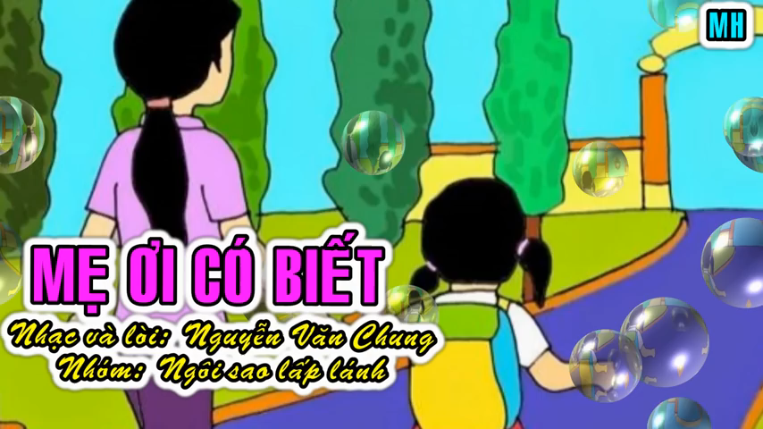

Slide 28

XIN CHÀO VÀ HẸN GẶP LẠI !

